Slide 2
สารบัญ
หน่วยที่ 1 พลังงาน
หน่วยที่ 2 ปิโตรเลียม
หน่วยที่ 3 เชื้อเพลิงแข็ง
หน่วยที่ 4 เชื้อเพลิงก๊าซ
หน่วยที่ 5 การกลั่นน้ำมัน
หน่วยที่ 6 วัสดุหล่อลื่น
หน่วยที่ 7 น้ำมันเครื่องและน้ำมันเกียร์สำหรับยานยนต์
หน่วยที่ 8 น้ำมันเบรกและจาระบี
หน่วยที่ 9 น้ำมันก๊าดและน้ำมันเครื่องบิน
หน่วยที่ 10 น้ำมันดีเซลและน้ำมันเตา
หน่วยที่ 11 การเลือกใช้ผลิตภัณฑ์หล่อลื่นสำหรับเครื่องยนต์
และการใช้ผลิตภัณฑ์หล่อลื่นอย่างปลอดภัย

Slide 6
พลังงาน (Energy) หมายถึง ความสามารถที่จะใช้ทำงานให้เกิดประโยชน์ได้ เป็นสิ่งจำเป็นต่อชีวิตความเป็นอยู่ของมนุษย์และสัตว์ พลังงานที่มนุษย์นำมาใช้ในยุคแรก เช่น แรงงานมนุษย์และสัตว์ พลังงานน้ำ พลังงานลม พลังงานแสงอาทิตย์ ต่อมาเมื่อมนุษย์มีวิวัฒนาการทางด้านวิชาการมากขึ้น สามารถค้นคว้าและนำพลังงานในรูปแบบต่าง ๆ ที่ดีกว่ามาใช้ให้เกิดประโยชน์ได้มากมาย เช่น พลังงานที่ได้จากน้ำมันและก๊าซ

Slide 7
พลังงานจากน้ำมัน ก๊าซธรรมชาติ และถ่านหินมีความสำคัญเป็นอย่างมาก เพราะจากสถิติต่าง ๆ พบว่าปริมาณการใช้พลังงานของโลกมีแนวโน้มสูงขึ้นตลอดเวลา เนื่องจากกระบวนการผลิตในหลาย ๆ ขั้นตอนจำเป็นต้องอาศัยพลังงาน จึงถือได้ว่าพลังงานเป็นปัจจัยของการผลิตที่มีความสำคัญเป็นอย่างยิ่ง

Slide 8
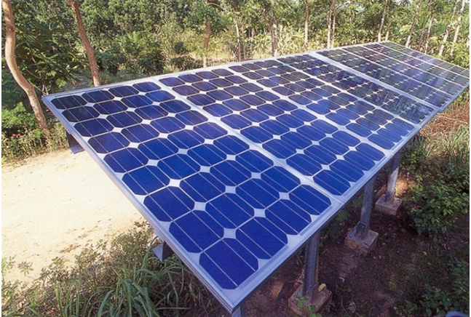
1.3.1 พลังงานต้นกำเนิด (Primary Energy)
พลังงานต้นกำเนิดเป็นพลังงานที่สามารถแปรรูปเป็นพลังงานรูปอื่น ๆ ได้ พลังงานประเภทนี้ได้มาจากแหล่งต่าง ๆ มากมาย เช่น ไม้ ฟืน ถ่านหิน น้ำมันดิบ ก๊าซธรรมชาติ แสงอาทิตย์ น้ำ ลม บ่อน้ำร้อน น้ำพุร้อนใต้พิภพ แร่นิวเคลียร์ เป็นต้น
พลังงานแสงอาทิตย์

Slide 9
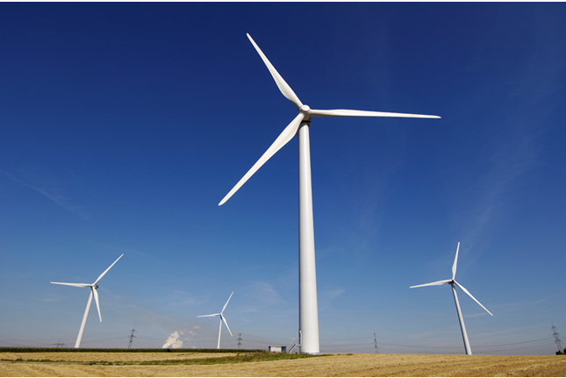
1.3.2 พลังงานแปรรูป (Secondary Energy)
พลังงานแปรรูปเป็นพลังงานที่ได้จากการนำพลังงานต้นกำเนิดมาแปรรูป เพื่อใช้ประโยชน์ในลักษณะต่าง ๆ ได้แก่ การผลิตกระแสไฟฟ้าโดยใช้พลังงานจากน้ำในเขื่อน เชื้อเพลิงสังเคราะห์ ผลิตภัณฑ์จากน้ำมันปิโตรเลียม และถ่านโค้ก
พลังงานจากกังหันลม

Slide 10
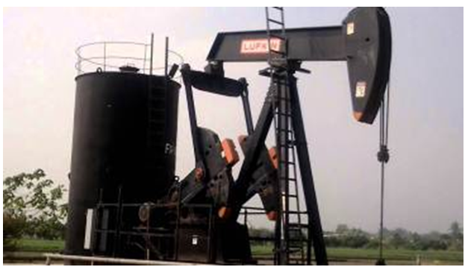
1.4.1 แหล่งทรัพยากรพลังงานตามแบบ
(Conventional Energy Resources)
แหล่งทรัพยากรพลังงานตามแบบ หมายถึง พลังงานที่เคยใช้เป็นแหล่งพลังงานหลักของโลก เช่น แหล่งถ่านหิน แหล่งน้ำมัน แหล่งก๊าซธรรมชาติ แหล่งพลังงานน้ำ ไม้ ฟืน ซึ่งมีการนำมาใช้ให้เกิดเป็นพลังงานมาเป็นเวลานานนับทศวรรษ
บ่อน้ำมันดิบ

Slide 11
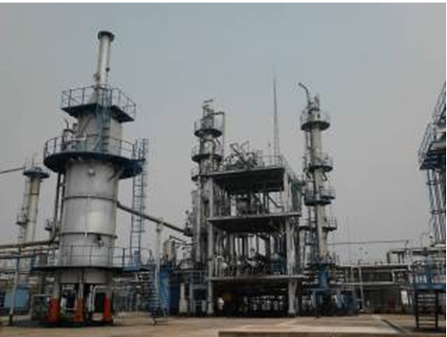
1.4.2 แหล่งทรัพยากรพลังงานนอกแบบ
(Non–Conventional Energy Resources)
แหล่งทรัพยากรพลังงานนอกแบบ หมายถึง แหล่งพลังงานที่ยังไม่ได้รับการพัฒนาถึงขั้นที่จะนำมาใช้ให้เกิดประโยชน์ในเชิงเศรษฐกิจได้อย่างแท้จริง ได้แก่ พลังงานลม พลังงานความร้อนใต้พิภพ พลังงานนิวเคลียร์ หินน้ำมัน ก๊าซชีวภาพ ก๊าซไฮโดรเจนเชื้อเพลิงแอลกอฮอล์ หรือพลังงานจากวัสดุเหลือใช้ทางการเกษตรและอุตสาหกรรม
โรงกลั่นน้ำมันดิบ

Slide 12
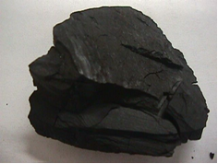
1.5.1 การใช้พลังงานของโลก
ในอดีตประมาณ 5 ทศวรรษที่ผ่านมา โลกได้พึ่งพาการใช้เชื้อเพลิงพลังงานที่สำคัญคือ น้ำมันดิบ ก๊าซธรรมชาติ และถ่านหิน โดยที่สัดส่วนของพลังงานดังกล่าวรวมกันเกินกว่า 90 เปอร์เซ็นต์ของพลังงานที่ใช้ทั้งหมด กล่าวคือ ในช่วง พ.ศ. 2471–2501 โลกได้ใช้พลังงานจากถ่านหินเป็นอันดับแรก และต่อมาในปี พ.ศ. 2511 ถึงปัจจุบัน โลกได้เปลี่ยนมาใช้น้ำมันเป็นอันดับแรกแทนการใช้ถ่านหิน
ถ่านหิน

Slide 13
1.5.2 การใช้พลังงานในประเทศไทย
จากการประเมินการใช้พลังงานในประเทศไทยทั้งในอดีตและในอนาคตจะสังเกตเห็นว่า การใช้พลังงานจากผลิตภัณฑ์ปิโตรเลียมมีปริมาณมากกว่าการใช้พลังงานอื่น ๆ และเมื่อรวมการใช้พลังงานทั้งหมดแล้วจะเห็นว่า ในอนาคตมีการใช้พลังงานมากขึ้น ทั้งนี้เนื่องมาจากการเพิ่มของประชากรและการขยายตัวทางเศรษฐกิจมากขึ้น

Slide 14
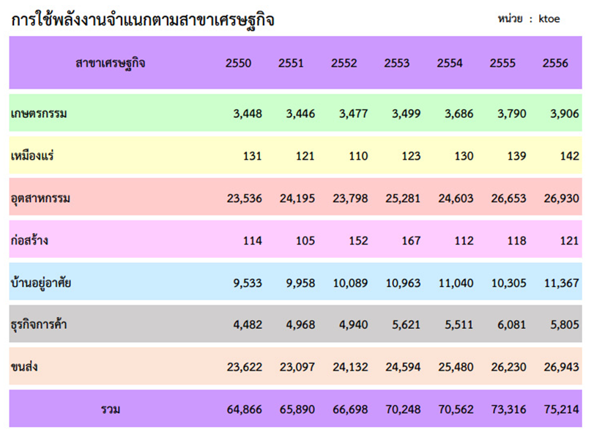
การใช้พลังงานจำแนกตามสาขาเศรษฐกิจไทย

Slide 15
1.6.1 เชื้อเพลิงแข็ง
เชื้อเพลิงแข็ง หมายถึง เชื้อเพลิงที่มีสถานะเป็นของแข็งที่อุณหภูมิปกติ ธาตุที่เป็นองค์ประกอบของเชื้อเพลิงนี้ ส่วนมากประกอบด้วย คาร์บอน ไฮโดรเจน ออกซิเจน กำมะถัน และเถ้า ซึ่งเชื้อเพลิงแข็งที่ได้จากขบวนการผลิต เช่น ถ่านไม้ (Charcoal) ถ่านโค้ก (Coke) ถ่านอัดเป็นก้อนหรือเป็นแท่ง (Fuel Briquette) เป็นต้น

Slide 16
1.6.2 เชื้อเพลิงเหลว
เชื้อเพลิงเหลว หมายถึง เชื้อเพลิงที่มีสถานะเป็นของเหลวที่อุณหภูมิปกติ เชื้อเพลิงประเภทนี้ เช่น น้ำมันที่ได้จากการกลั่นปิโตรเลียม น้ำมันจากพืช น้ำมันจากสัตว์ เป็นต้น เชื้อเพลิงเหลวที่นิยมใช้ส่วนใหญ่ได้จากผลิตภัณฑ์การกลั่นน้ำมันปิโตรเลียม ซึ่งเป็นวัตถุดิบที่สำคัญมากในการผลิตน้ำมันเชื้อเพลิงเหลว เช่น น้ำมันเบนซิน น้ำมันก๊าด น้ำมันแก๊สโซลีน น้ำมันดีเซล น้ำมันเตา เป็นต้น

Slide 17
1.6.3 เชื้อเพลิงก๊าซ
เชื้อเพลิงก๊าซ หมายถึง เชื้อเพลิงที่มีสถานะเป็นก๊าซที่อุณหภูมิปกติ หรือก๊าซทุกชนิดที่สามารถนำมาทำปฏิกิริยากับออกซิเจน แล้วเกิดการเผาไหม้ทำให้ได้พลังงานความร้อนที่สามารถนำไปใช้ประโยชน์ได้ เชื้อเพลิงประเภทนี้ส่วนใหญ่มีส่วนประกอบของสารไฮโดรคาร์บอนเช่น ก๊าซธรรมชาติ ก๊าซหุงต้ม (ก๊าซ LPG) ก๊าซชีวภาพ เป็นต้น

Slide 18
1.7.1 น้ำมันดีเซลชีวภาพ (Biodiesel)
เนื่องจากพลังงานปิโตรเลียมนับวันยิ่งหายากขึ้น ซึ่งตรงข้ามกับความต้องการของประเทศต่าง ๆ ที่เพิ่มขึ้นทุกปี จึงทำให้มีการค้นคว้าวิจัยหาแหล่งพลังงานอื่นเพื่อนำมาใช้ทดแทนปิโตรเลียม เช่น เชื้อเพลิงจากพืช ซึ่งได้แก่ น้ำมันพืชต่าง ๆ สามารถนำมาผลิตใช้ทดแทนน้ำมันดีเซลที่เรียกว่า น้ำมันดีเซลชีวภาพ
น้ำมันดีเซลชีวภาพ คือ เชื้อเพลิงเหลวซึ่งผลิตได้จากกระบวนการที่เรียกว่า ปฏิกิริยา ทรานส์เอสเทอริฟิเคชั่น (Transesterification) ของน้ำมันพืช ไขมันสัตว์ หรือน้ำมันจากสาหร่ายขนาดเล็กในเมทานอล (Methanol) โดยมีโซเดียมหรือโพแทสเซียมไฮดรอกไซด์เป็นตัวเร่งปฏิกิริยาเคมี (Catalyst)

Slide 19
ประวัติความเป็นมาของน้ำมันดีเซลชีวภาพ
น้ำมันดีเซลชีวภาพมีจุดเริ่มต้นมาจากประเทศในแถบยุโรป มีการทดลองกระบวนการปฏิกิริยาทรานส์เอสเทอริฟิเคชั่น (Transetherification) ในปี พ.ศ. 2525 โดยใช้เมล็ดเรฟ ณ สถาบัน Institute of Organic Chemistry Graz Austria ปัจจุบันสหภาพยุโรปและสหรัฐอเมริกามีการผลิตออกจำหน่ายอย่างกว้างขวาง โดยได้รับการยอมรับจากบริษัทผู้ผลิตรถยนต์และผู้ค้าน้ำมัน

Slide 20
ข้อดีของไบโอดีเซล
1. ลดการสูญเสียเงินตราต่างประเทศจากการนำเข้าน้ำมันดิบ เพิ่มความมั่นคงด้านพลังงานของ ประเทศ
2. เกษตรกรมีรายได้เพิ่มขึ้น
3. การเผาไหม้สมบูรณ์ ลดควันดำ
4. ไอเสียมีมลพิษต่ำกว่า
5. การนำน้ำมันใช้แล้วมาผลิตน้ำมันดีเซลชีวภาพเป็นการป้องกันการนำน้ำมันเก่ามาใช้จะเป็นอันตรายต่อสุขภาพ

Slide 21
คุณสมบัติของน้ำมันเชื้อเพลิงดีเซลและน้ำมันดีเซลชีวภาพ
คุณสมบัติที่สำคัญของน้ำมันเชื้อเพลิงดีเซลแต่ละคุณสมบัติ เป็นสิ่งที่บ่งบอกว่าน้ำมันเชื้อเพลิงที่มีคุณสมบัติเป็นไปตามกำหนดในมาตรฐานนั้น มีความเหมาะสมกับการใช้เป็นเชื้อเพลิงสำหรับเครื่องยนต์ดีเซล ซึ่งแต่ละคุณสมบัติมีผลต่อการใช้งานและเครื่องยนต์ดีเซลแตกต่างกันไป

Slide 22
1.7.2 น้ำมันแก๊สโซฮอล์ (Gasohol)
น้ำมันแก๊สโซฮอล์ คือ น้ำมันเชื้อเพลิงสำหรับรถยนต์ ที่ใช้สำหรับทดแทนน้ำมันเบนซิน (น้ำมันแก๊สโซลีน) สามารถเติมได้ทันทีโดยไม่ต้องติดตั้งอุปกรณ์ใด ๆ เพิ่มเติม และสามารถเติมสลับหรือผสมกับเบนซินโดยไม่ต้องรอให้น้ำมันหมดถัง
น้ำมันแก๊สโซฮอล์ 95 ผลิตจากน้ำมันเบนซินออกเทน 91 ผสมกับเอทานอล มีการเผาไหม้สมบูรณ์กว่าน้ำมันเบนซิน เนื่องจากมีส่วนผสมของเอทานอล ซึ่งมีโมเลกุลของออกซิเจนในเนื้อน้ำมันมาก ส่งผลให้เกิดมลพิษน้อยกว่าน้ำมันเบนซิน และพบว่าทำให้สมรรถนะของเครื่องยนต์ดีขึ้นหรือเท่ากับการใช้น้ำมันเบนซินปกติ

Slide 23
ผลดีต่อเครื่องยนต์
1. ไม่มีผลกระทบต่อสมรรถนะเครื่องยนต์และอัตราการเร่งไม่แตกต่างจากน้ำมันเบนซิน 95
2. สามารถเติมผสมกับน้ำมันที่เหลืออยู่ในถังได้โดยไม่ต้องรอให้น้ำมันที่มีอยู่ในถังหมด
3. ไม่ต้องเสียค่าใช้จ่ายในการดำเนินการปรับแต่งเครื่องยนต์

Slide 24
ผลดีต่อประเทศชาติ
1. ช่วยลดการนำเข้าน้ำมันเชื้อเพลิงจากต่างประเทศ ลดการขาดดุลทางการค้า
2. ช่วยประหยัดเงินตราต่างประเทศในการนำเข้าสาร MTBE ถึงปีละ 3,000 ล้านบาท
3. ใช้ประโยชน์จากพืชผลทางการเกษตรสูงสุดและยกระดับราคาพืชผลทางการเกษตร
สร้างรายได้ให้เกษตรกร
4. เครื่องยนต์มีการเผาไหม้ที่ดีขึ้น ทำให้ช่วยลดมลพิษทางอากาศ
5. ทำให้เกิดการลงทุนที่หลากหลายทั้งด้านเกษตรและอุตสาหกรรม
6. เป็นพลังงานหมุนเวียนจึงถือเป็นการอนุรักษ์ทรัพยากรของโลก ซึ่งเป็นแนวทางพัฒนาประเทศที่ ยั่งยืน

Slide 25
ผลดีเมื่อใช้น้ำมันแก๊สโซฮอล์
1. ได้ใช้น้ำมันแก๊สโซฮอล์ในราคาที่ประหยัดลง 1.50 บาท/ลิตร
2. ช่วยให้เครื่องยนต์เผาไหม้สะอาดสมบูรณ์ยิ่งขึ้น
3. เป็นการช่วยเหลือเกษตรกรให้ขายผลผลิตได้ในราคาที่สูงขึ้น
4. สามารถช่วยลดมลพิษทางอากาศ ซึ่งส่งผลถึงชีวิตตนเอง ลูกหลาน และเพื่อนร่วมชาติ

